Slide 1

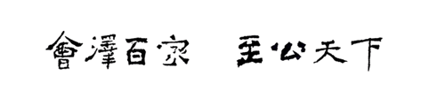
卫星测高原理及应用课程
星载激光测高数据获取
罗 新
云南大学 地球科学学院
邮箱: xinluo_xin@ynu.edu.cn
地址：地球科学学院1327办公室

Slide 2
目录
一
ICESat数据获取
二
ICESat数据查看

Slide 3
一、ICESat数据获取

Slide 4
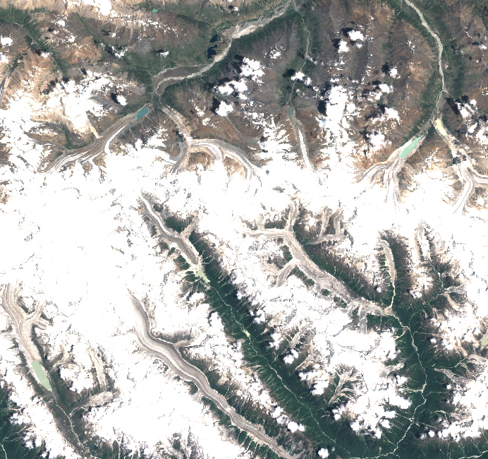
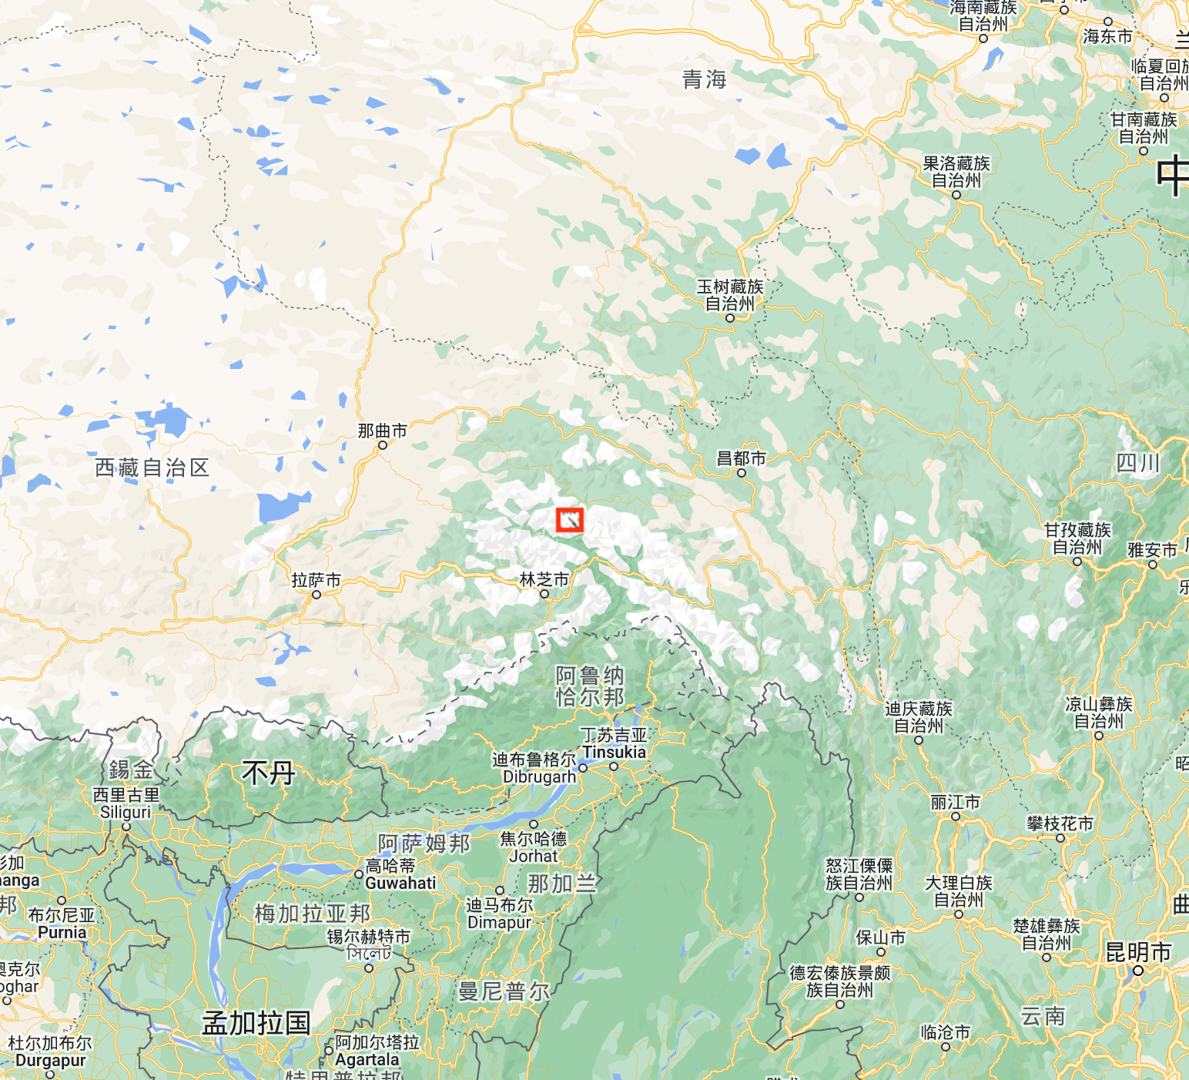
一、ICESat数据获取
实验区域及遥感影像数据
影像：Sentinel-2，获取时间2022年7月7日
角点坐标：[94.56, 30.38, 95.04, 30.77]

Slide 5
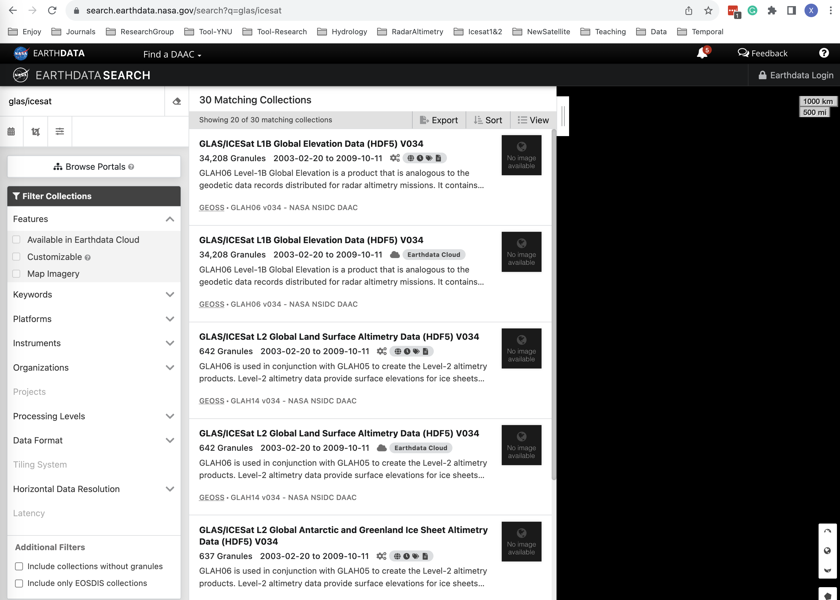
一、ICESat数据获取
ICESat数据获取
NASA EARTHDATA: https://search.earthdata.nasa.gov/search
数据产品：GLAH14
搜索icesat
提前注册并登陆
Notes:
设置研究区域范围，任意下载一个研究区数据

Slide 6
二、ICESat数据查看

Slide 7
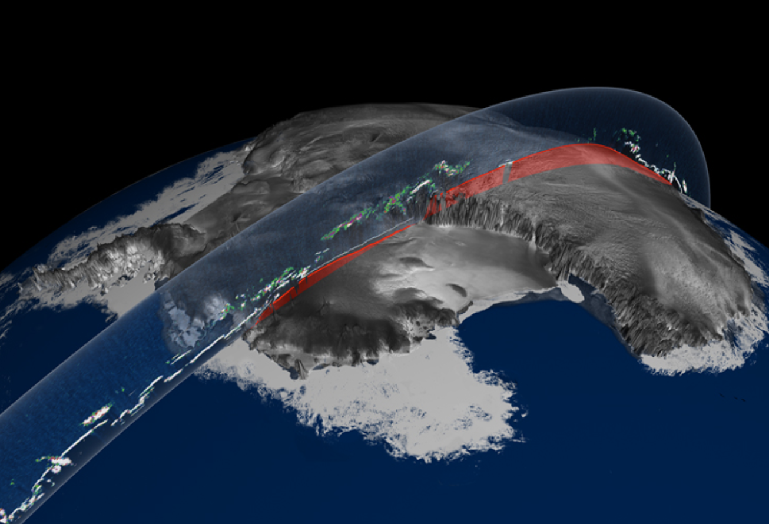
二、ICESat数据查看
ICESat数据简介
ICESat共携带3个激光器，卫星发射后，第一个激光器运行36天后便发生故障，第二个激光器运行1.5年后能量衰减停止运行。
为了延长卫星观测时间，NASA因此改变了数据获取方式。由之前的连续观测改为每年2-3次，每次31天的间断观测。在2003-2009年的运行时间里，第二、三激光器共传回17期观测数据。
Notes:
3个激光器（编号LAS1、LAS2、LAS3）按顺序交替工作，每个设计寿命为18个月，总目标任务时长为5年。

Slide 8
二、ICESat数据查看
HDF5数据类型
ICESat/ICESat-2数据皆以HDF5数据格式进行发布。
HDF5 (Hierarchical Data Format) 由美国伊利诺伊大学厄巴纳-香槟分校 (University of Illinois at Urbana-Champaign) 开发，是一种常见的跨平台数据储存文件，可以存储不同类型的数据，并且可以在不同类型的机器上传输，同时还有统一处理这种文件格式的函数库。

Slide 9
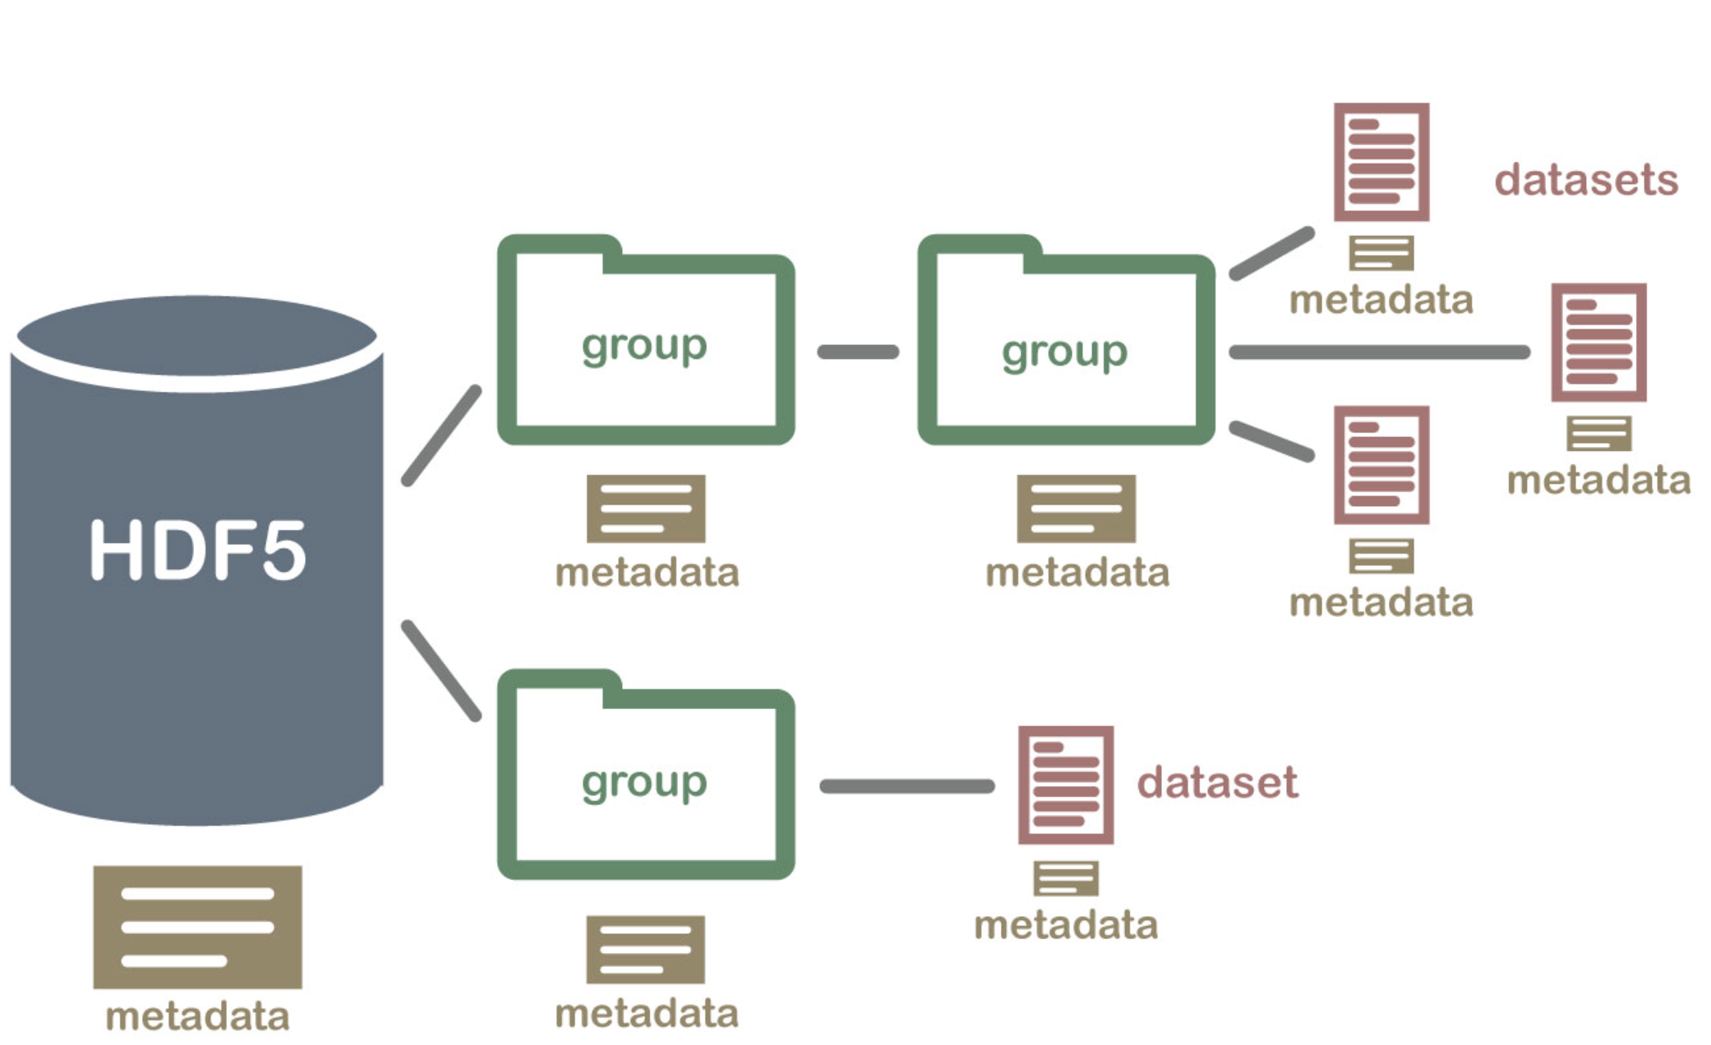
二、ICESat数据查看
HDF5数据类型
HDF5数据格式一般以.h5或者.hdf5作为后缀名，文件结构中包含两种主要对象：组（groups）和数据集（Datasets）。
组（Groups）类似于文件夹，每个HDF5文件是其根目录。
数据集（Datasets）类似于Numpy中的数组array。
… 附代码演示

Slide 10
二、ICESat数据查看
NetCDF4与HDF5对比
- NetCDF4 是基于 HDF5 格式 的扩展实现，本质上是 HDF5 文件 的一种特定组织方式。
- HDF5 是底层通用存储格式，而 NetCDF4 是面向科学领域的上层封装，添加了元数据约定和简化接口。
特性 | NetCDF4 | HDF5
目标领域 | 科学数据（气象、海洋、气候等） | 通用复杂数据（科研、工程、AI等）
标准化 | 强制遵循 CF 元数据约定 | 无强制标准，用户自定义结构
数据结构 | 基于维度（Dimensions）、变量（Variables）的严格模型 | 自由层级结构（组、数据集、链接等）

Slide 11
一、ICESat数据获取
课后练习
1. 练习特定区域ICESat数据的下载。
2. 练习利用python编程查看ICESat数据信息。

